Slide 1
Prezicerea valorii jucatorilor de fotbal pe baza atributelor sale
Student: Subtirica Gabriel
Grupa: 331AB

Slide 2
Descrierea aplicatiei si a setului de date
Aplicatie ce se bazeaza pe analiza de regresie asupra valorii jucatorilor. Aplicatia aleasa este prezicerea valorii unui jucator de fotbal pe baza atributelor sale. Setul de date utilizat este "fifa_players.csv", care contine informatii despre peste 18.000 de jucatori de fotbal din intreaga lume.
Regresia este o tehnică de invatare supravegheata care este utilizata pentru a prezice o variabilă dependentă din una sau mai multe variabile independente.
Regresia liniara este utilizata pentru a prezice valoarea unui jucator de fotbal pe baza atributelor sale.

Slide 3
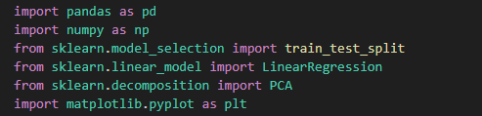

Functionalitatea codului
Codul incepe prin importarea bibliotecilor necesare pentru manipularea datelor, impartirea datelor, regresia liniara, analiza componentelor principale (PCA) si vizualizarea datelor.
Codul citeste datele jucatorilor FIFA dintr-un fisier CSV numit 'fifa_players.csv' intr-un cadru de date pandas.

Slide 4
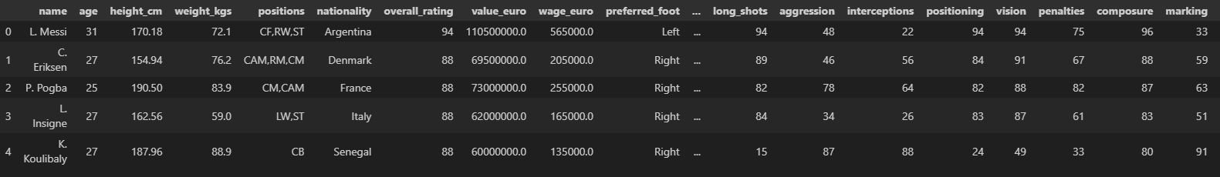
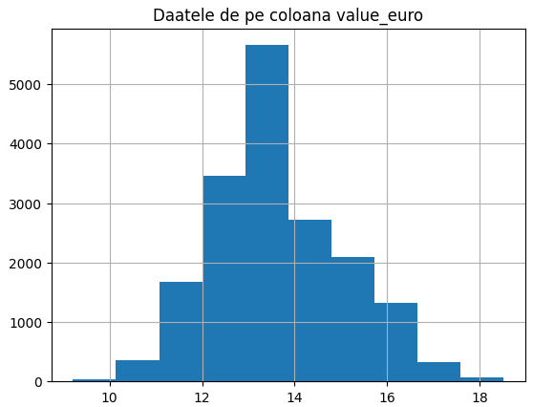
Prezentarea datelor furnizate din setul de date

Slide 5
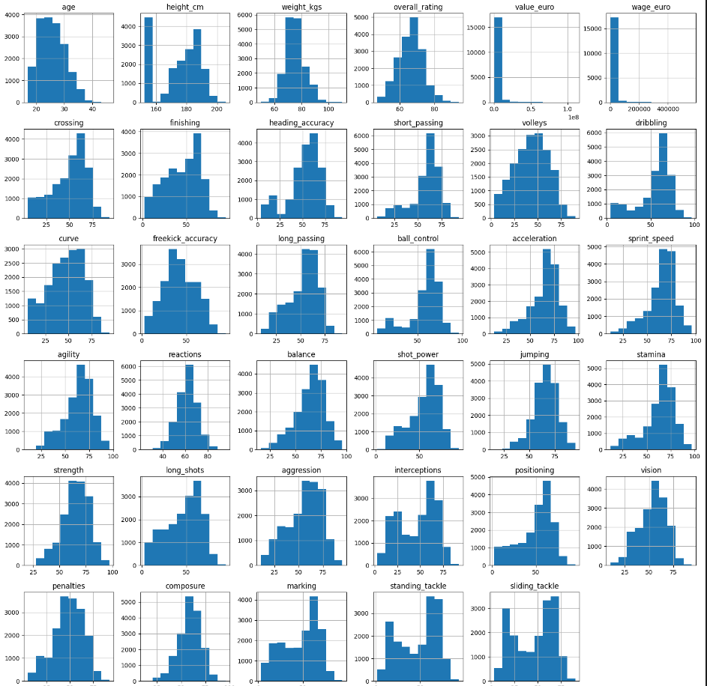

Slide 6
Eliminarea coloanelor irelevante
Codul elimina coloane care nu sunt relevante pentru predictia valorii unui jucator de fotbal, cum ar fi "release_clause_euro", "national_team", "national_rating", "national_team_position", etc.
Aceasta decizie este buna deoarece aceste coloane nu ofera informatii relevante pentru modelul de regresie liniara. De exemplu, coloana "release_clause_euro" reprezinta clauza de reziliere a contractului jucatorului, care nu are legatura cu valoarea actuala a jucatorului.

Slide 7
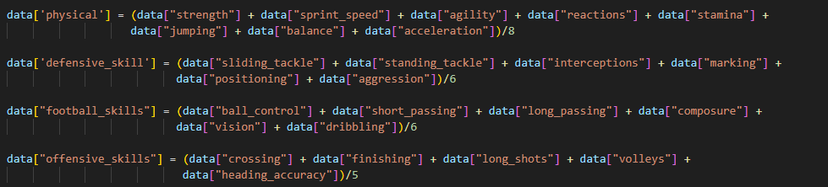
Codul elimina coloanele irelevante din cadrul de date, cum ar fi 'release_clause_euro', 'national_team' si 'national_rating'. De asemenea, elimina orice randuri cu valori lipsa.
Codul creeaza noi caracteristici pentru abilitatile fizice, defensive, fotbalistice si ofensive prin medierea atributelor relevante. Acest lucru urmareste sa captureze o reprezentare mai cuprinzatoare a abilitatilor generale ale unui jucator.

Slide 8
Aceasta linie de cod defineste o variabila y care stocheaza variabila tinta pentru sarcina de invatare automata. In acest caz, variabila tinta este valoarea fiecarui jucator de fotbal in euro.
Noul DataFrame X contine toate caracteristicile utilizate pentru a prezice valoarea fiecarui jucator de fotbal.
Acest cod imparte un set de date in doua seturi: un set de antrenament si un set de testare

Slide 9
Redimensionarea datelor prin PCA
Codul aplică analiza componentelor principale (PCA) pentru a reduce dimensionalitatea caracteristicilor. Acest lucru se face pentru a reduce complexitatea modelului si pentru a imbunatatii performanta acestuia.
Codul antreneaza doua modele de regresie liniara, unul cu caracteristicile originale si unul cu caracteristicile transformate folosind PCA.

Slide 10

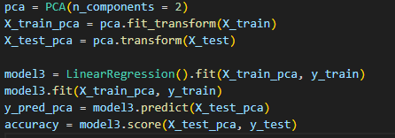
Acest cod antreneaza un model de regresie liniara pe setul de date de antrenament si evalueaza performanta modelului pe setul de date de testare.
Acest cod demonstreaza aplicarea analizei componentei principale (PCA) pentru a reduce dimensionalitatea datelor inainte de a antrena un model de regresie liniara. Scopul este de a imbunatati performanta modelului de regresie prin reducerea numarului de caracteristici, pastrand in acelasi timp cat mai multe informatii posibil.

Slide 11
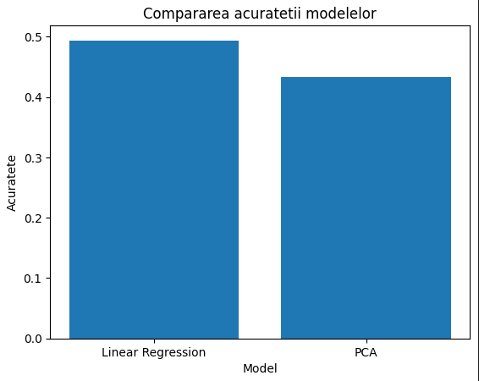

Compararea rezultatelor obtinute

